Slide 1
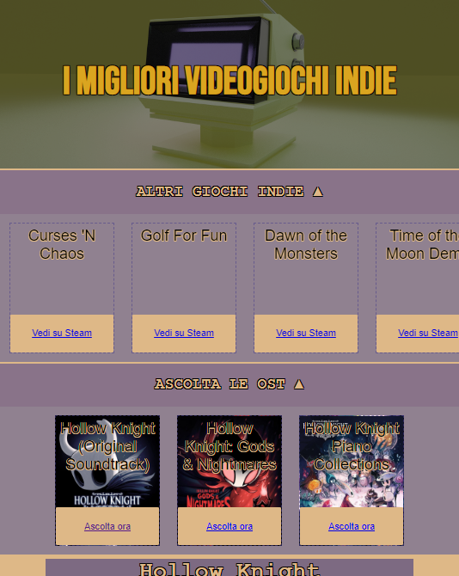
MHW3 Web Programming 2022
Chiara Maria Desiré Favatello 1000003497

Slide 2
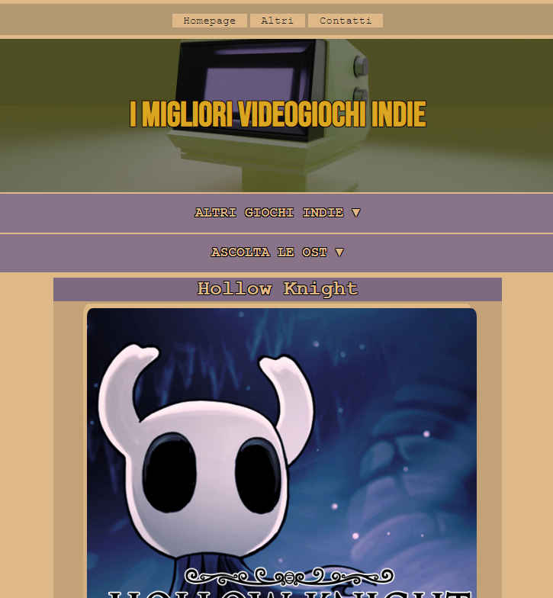
Progetto riutilizzato MHW1

Slide 3
API utilizzate
Steam API: http://api.steampowered.com/ISteamApps/GetAppList/v2/
Recupero di ID e nome di videogiochi presenti nel database di Steam
Scopo: mostrare giochi casuali appartenenti alla categoria Indie
Spotify API: https://api.spotify.com/v1/
Recupero di informazioni riguardanti gli album delle OST dei giochi menzionati nella pagina web
Scopo: mostrare i primi 3 risultati per ricerca su Spotify e fornire un collegamento per l’ascolto
Per entrambe è stato necessario l’utilizzo di un server proxy:
https://cors-anywhere.herokuapp.com/

Slide 4
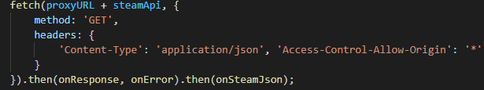
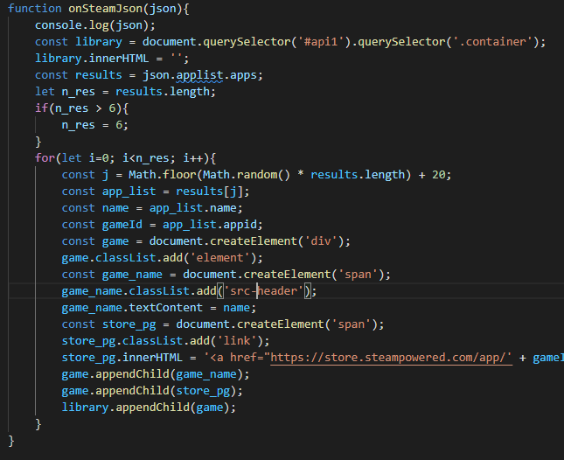
Steam API
Le richieste vengono effettuate attraverso il metodo GET, specificando come formato dei dati ‘application/json’. La ricezione del Json viene ritornata dalla funzione onResponse. Eventuali errori segnalati dalla funzione onError.
Il Json ottenuto viene gestito dalla funzione onSteamJson, che ricevendolo in ingresso ne ricava i dati necessari per poter creare l’interfaccia.
Il fetch è stato inserito all’interno di un event listener, così che all’apertura della sezione mostri nuovi risultati.
Questa API non richiede autorizzazioni.

Slide 5
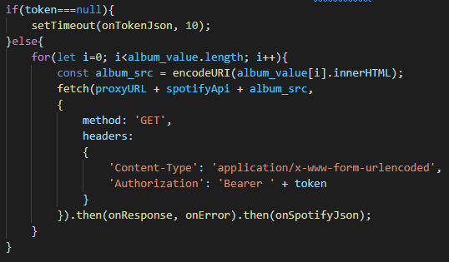
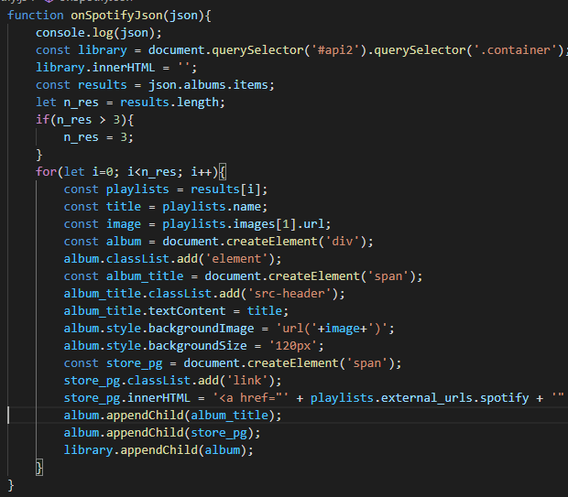
Spotify API
Negli header della richiesta inseriamo il formato richiesto nella documentazione dell’API, insieme ad un’autorizzazione contenente il token necessario al funzionamento dell’Oauth.
Il Json ottenuto viene gestito dalla funzione onSpotifyJson, che ricevendolo in ingresso ne ricava i dati necessari per poter creare l’interfaccia.
Il fetch è stato inserito all’interno di un event listener, così che all’apertura della sezione mostri nuovi risultati. Prima di inoltrare la richiesta viene controllata la presenza del token; se questo non è presente, la funzione va in Timeout fino alla sua ricezione.

Slide 6
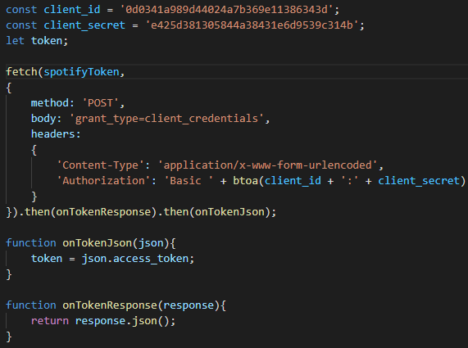
Spotify API – Token fetch
Essendo una API che necessita di autorizzazione, dobbiamo ottenere un token prima di poter procedere con la richiesta dei dati. Questo viene generato a partire dal client_id e il client_secret.
La generazione del token viene effettuata con il metodo POST, poiché dobbiamo creare una nuova risorsa. Questo metodo richiede un body, all’interno del quale specifichiamo il tipo di dato che ci serve. All’interno degli header viene sempre specificato il tipo del contenuto e l’autorizzazione.
Nell’autorizzazione forniamo il client_id e il client_secret richiesti in precedenza a Spotify(metodo non sicuro) e li convertiamo con il metodo btoa per renderli leggibili dal metodo.
La funzione onTokenResponse ci ritorna il json contenente il token.
La funzione onTokenJson assegna alla variabile token il valore del token presente nel json.

